Slide 1



REPUBLIQUE DU SENEGAL
Un peuple - Un but - Une foi
Présentation Du Projet :
GESTION ET SUIVI DES RESULTATS DE VOTE
PRESENTATEURS :
Aliou KA
Seth HOUANSOU
Anna Ramata SAWADOGO
Pr Mouhamadou THIAM

Slide 2

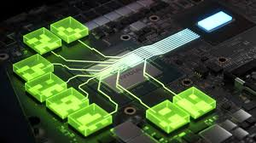
PLAN
INTRODUCTION
OBJECTIFS
MÉTHODOLOGIE
ANALYSE DU SYSTÈME
DIAGRAMME DE CAS D’UTILISATION
STRUCTURE DE LA BASE DE DONNÉES
LANGAGE ET OUTILS UTILISES
STRUCTURE DE LA BASE DE DONNÉES

Slide 3
INTRODUCTION
Les élections constituent un mode de scrutin ou de consultation populaire permettant dans certains pays de choisir un individu chargé de diriger les destinées du pays pour une durée fixée à l’avance. Il devient de plus en plus urgent de mettre en place des applications informatiques permettant de suivre ce processus, de l’inscription des électeurs à la proclamation des résultats en passant par la déclaration des candidatures. Le but de ce projet est de mettre en place des services web permettant de suivre ce processus.

Slide 4

OBJECTIF
La plateforme web que nous proposons comme solution, permettra d’atteindre les objectifs suivants : ✓ Gérer (ajouter, modifier et supprimer) les régions, départements, communes, lieux, bureau de vote et les candidats; ✓ Gérer les utilisateurs ✓ Inscrire un candidat à l’élection ; ✓ Produire des statistiques générales, par candidat, par région, par commune, … ;

Slide 5
METHODOLOGIE
Pour atteindre ces objectifs, nous allons procéder comme suit :
✓ Concevoir un diagramme de cas d’utilisation pour montrer les acteurs du système et leurs atteintes ;
✓ Concevoir un diagramme de classes pour organiser le stockage des données ;
✓ Choisir des outils technologiques à savoir :
➢ Un langage de programmation ;
➢ Un serveur d’application dans lequel l’application sera déployée ;
➢ Des outils d’optimisation : Framework ;
➢ Un SGBD pour stocker les données.
✓ Implémenter ces outils technologiques pour réaliser notre plateforme web ;
✓ Tester et Valider notre solution pour déterminer ses failles et manquements

Slide 6
ANALYSE DU SYSTEME
Description du système
Diagrammes de cas d’utilisation
Diagramme de classe

Slide 7
Description du système
Dans notre système, plusieurs acteurs ayant des rôles différents interviennent. Ces acteurs sont les suivants :
✓ Administrateur du système : il s’agit du profil chargé de gérer (créer, modifier, supprimer) les utilisateurs (électeurs, candidats) du système, les régions, départements, communes, lieux, bureaux de votes et paramétrage du système...
✓ Les utilisateurs : il peuvent s’inscrire et voter en ligne… Ils ont également la possibilité de modifier leurs informations et visualiser les résultats de vote.

Slide 8
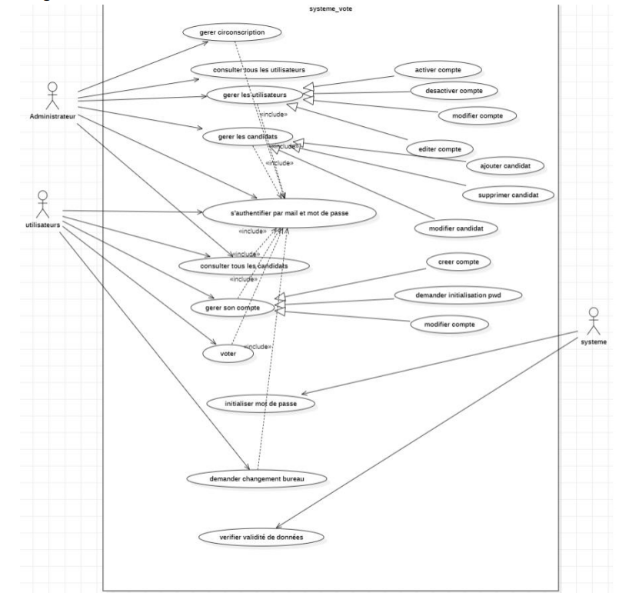
Diagramme de cas d’utilisation

Slide 9
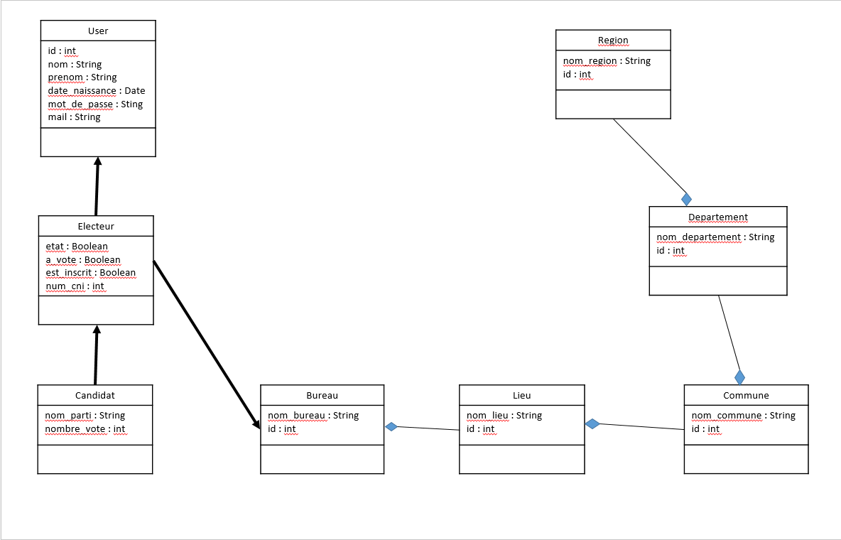
Diagramme de classe

Slide 10
LANGAGE ET OUTILS UTILISES
Les langages utilisés pour la réalisation de notre solution sont :
PHP
HTML
CSS
Nous avons également utiliser le framework bootstrap. En ce qui concerne la réalisation de nos services nous nous sommes tourné vers les API REST qui sont utilisés pour effectuer une requête HTTP GET, POST, PUT ou DELETE côté client vers le serveur pour récupérer ou pour modifier certaines informations sur le serveur.
Le SGBD utilisé ici est mysql intégré à la plateforme wampserver qui a permis le développement de notre solution en local

Slide 11
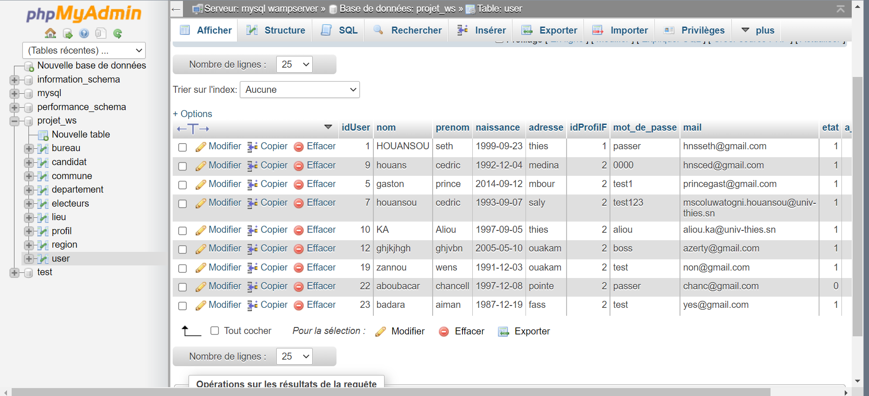
STRUCTURE DE LA BASE DE DONNEE

Slide 12
Merci Pour Votre Aimable Attention!!!

